Slide 1
AO Alliance Guide d’utilisateur pour la submission et la vérification des dépenses
Applicable à tous les responsables nationaux de cours et à tout le personnel administratif travaillant pour AO Alliance

Slide 2
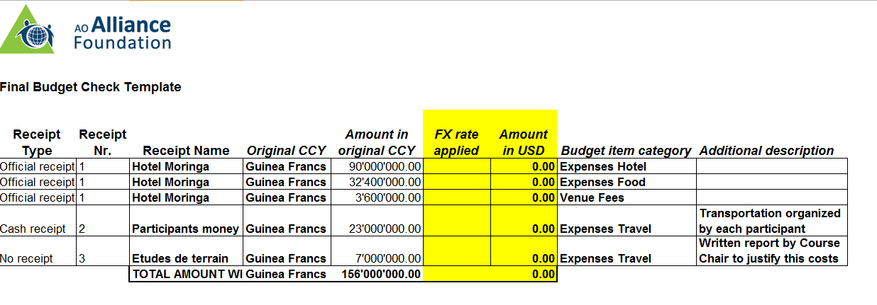
Dans le mois après la fin du cours (applicable aux responsable de cours)
Le report des coûts (y compris TOUTES les recettes) du cours se fait désormais dans un fichier Excel de calcul des coûts qui vous sera désormais envoyé dans le paquet de préparation du cours.
Les montants sont reportés sur le fichier excel sous la devise d’origine.

Slide 3
Présentation du fichier Excel de calcul des coûts
Numéro de reçu:
Numéro de référence ajouté sur le reçu
Catégorie de budget:
Contient 7 Catégories:
1-Hôtel, 2-Nourriture, 3-Lieu,
4-Matériel, 5-Transport, 6-Perdiem, 7-Autre.
Nom du reçu:
Nom du prestataire
Type de reçu
Contient 3 types:
Reçu officiel (ex: reçu avec en-tete et cachet officiel du prestataire)
Reçu de paiement en espèce (ex: fiche de décharge pour paiement frais de transport ou accusé de reception de paiement en espèce )
Pas de reçu (ex: perdiem responsable national)
Description:
Numéro de référence ajouté sur le reçu

Slide 4
Etapes de soumission des dépenses
Numéroter tous les reçus
Insérer les données sur le fichier Excel présenté ci-dessus
Scanner les reçus par ordre croissant pour avoir un fichier PDF unique de tous vos reçus
Envoyer le fichier de reçu et le fichier Excel à l’agent AOA pour vérification et validation

Slide 5
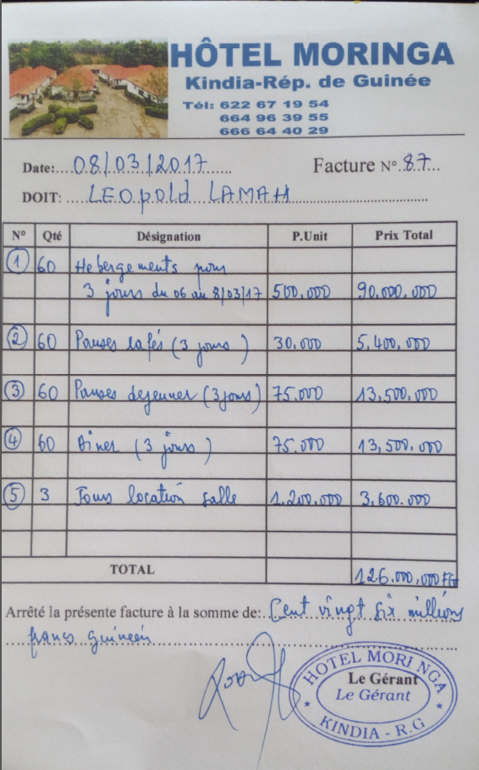
Cas pratique ! Exemple spécifique sur la façon de remplir le fichier Excel
Dans le cas où le reçu de l'hôtel ne montre pas tous les détails concernant les nuitées / la nourriture / le lieu, vous devez fractionner le montant en fonction du budget soumis à titre d'exception. Si les détails sont sur le reçu, la division exacte est obligatoire!
Vous avez ici un reçu d'hôtel officiel et les détails doivent être divisés en catégories
Hotel costs
Food costs
Venue costs
1 – Attribuer un numéro de référence au reçu ( écrire de manière visible avec un stylo avant de scanner )
1

Slide 6
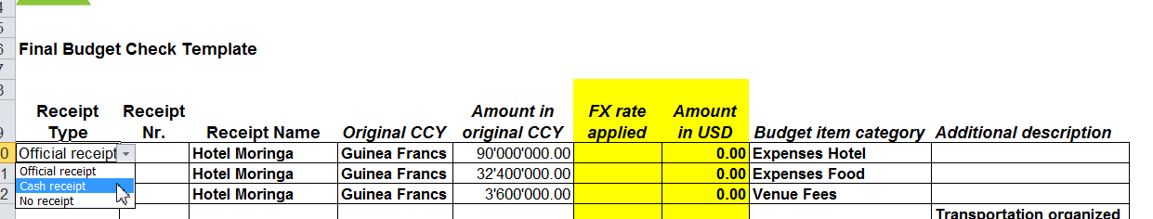
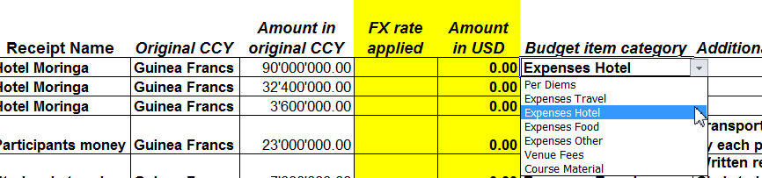
Insérer des données dans un fichier Excel
Insérer la référence du numéro de reçu. Dans ce cas, toutes les 3 lignes dans la feuille Excel ont le même numéro car il s'agit d'une répartition des dépenses du même reçu dans 3 catégories.
Sous la colonne Type de reçu, il y a un menu déroulant où vous devez choisir le type de reçu
sous la rubrique «Budget item category», vous trouverez un menu déroulant où vous devez classer les coûts comme dans le reçu de la page précédente.
Le taux de change et le montant en USD seront complétés ultérieurement par le personnel d'AO Alliance en utilisant le site www. oanda.com

Slide 7
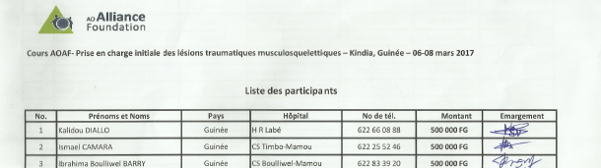
Exemple de reçu de paiement en espèce (ci-dessous des frais des transport pour participants)
2
Donnez un numéro de référence au reçu
Dans le cas où vous avez payé un montant en espèces à chaque participant pour couvrir ses frais de transport ou d'hôtel, vous devez créer une liste avec tous les noms, numéros de téléphone et la signature du destinataire, y compris le montant payé.
La feuille Excel doit être remplie comme ceci:
Sous «Description supplémentaire», vous devez expliquer le motif de cette dépense en espèces. Vous devrez aussi repartir la dépenses au cas où l'argent versé doit être classé dans des catégories différentes (Ex: hôtel, transport).

Slide 8
Aucun reçu disponible (ceci doit être considéré comme une exception et nécessite l'autorisation d'AO Alliance)
Dans des cas très exceptionnels, il n'est pas souvent possible de fournir des reçus. Cela nécessite l'approbation du gestionnaire de projet AO Alliance et nécessite un rapport écrit très détaillé du président du cours expliquant pourquoi aucun reçu disponible, qui était le destinataire, la raison de la dépense et pourquoi le reçu de caisse de la page précédente n'a pas été utilisé et le montant détaillé divisé par catégorie.

